Slide 1
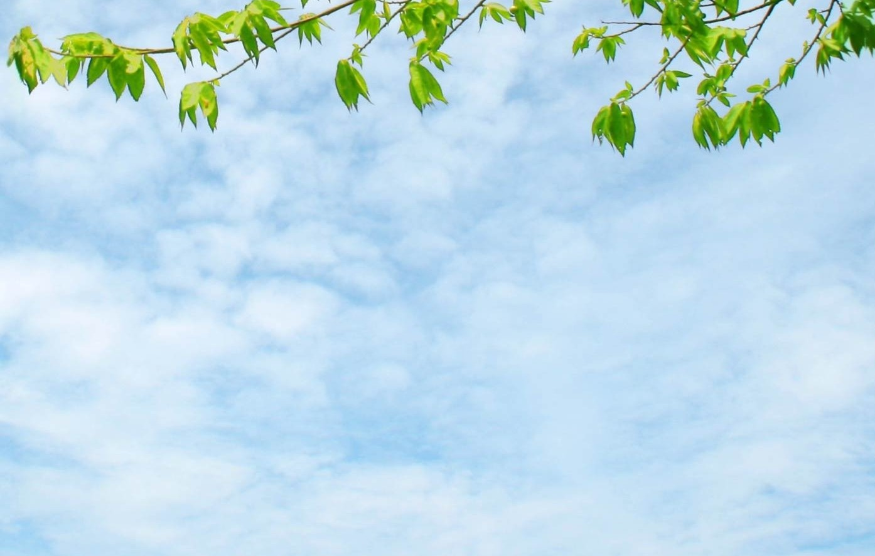
МОЯ МАЛАЯ РОДИНА
Кудрявцева Анна Владимировна,
ученица 7 класса А
МБОУ «Средняя школа № 7 им. В.Н. Пушкарёва»
Псковская область, г. Остров

Slide 2
О РОДИНЕ…
Земля, где я сделал свой первый шажок,
Где вышел когда-то к развилке дорог.
И понял, что это раздолье полей-
Частица огромной Отчизны моей.

Slide 3
МОЯ МАЛАЯ РОДИНА
У каждого из нас есть своя малая родина – тот уголок, где вы родились, где живут ваши родители и друзья, где находится ваш родной дом. Для кого-то малая родина – родной город. Для кого-то – небольшая деревушка. Для кого-то малая родина - это село. Словом, малая родина у каждого своя!
Моя малая Родина – это наш город Остров.

Slide 4
Город Остров – город с древней историей, первое летописное упоминание о нём относится к 1341 году. История города запечатлена в памятниках.

Slide 5
Восстановленный фрагмент Островской крепости, которая начала разрушаться ещё в 17 веке. Клумба-макет высотой в один метр и размером 3х6 метров полностью повторяет контуры крепостных стен. Ее соорудили из булыжного камня и плитняка.

Slide 6
Единственные цепные мосты в России, сооруженные в XIX веке и действующие до сих пор. Построены в 1853 году, архитектор М.Я. Краснопольский.

Slide 7
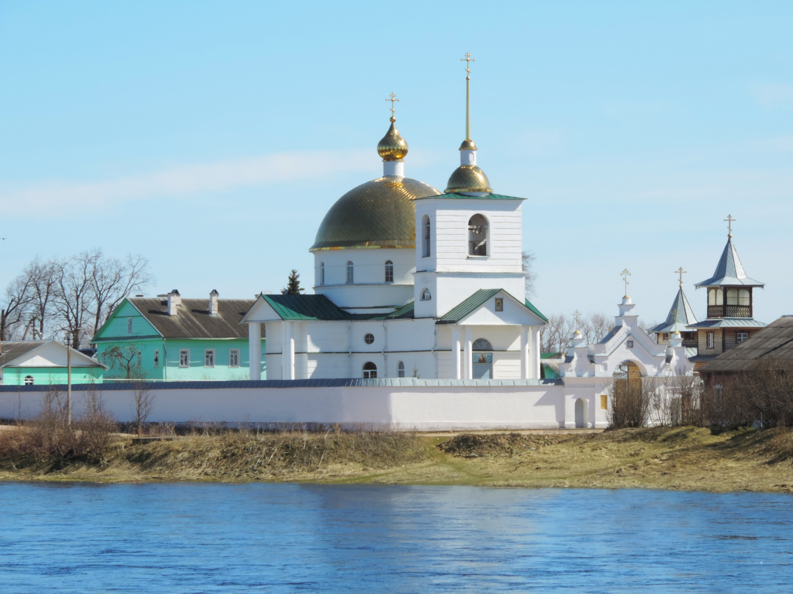
Спасо-Казанский Симанский монастырь. Открыт в 1897 году. Заново восстановлен в 2010 году.

Slide 8
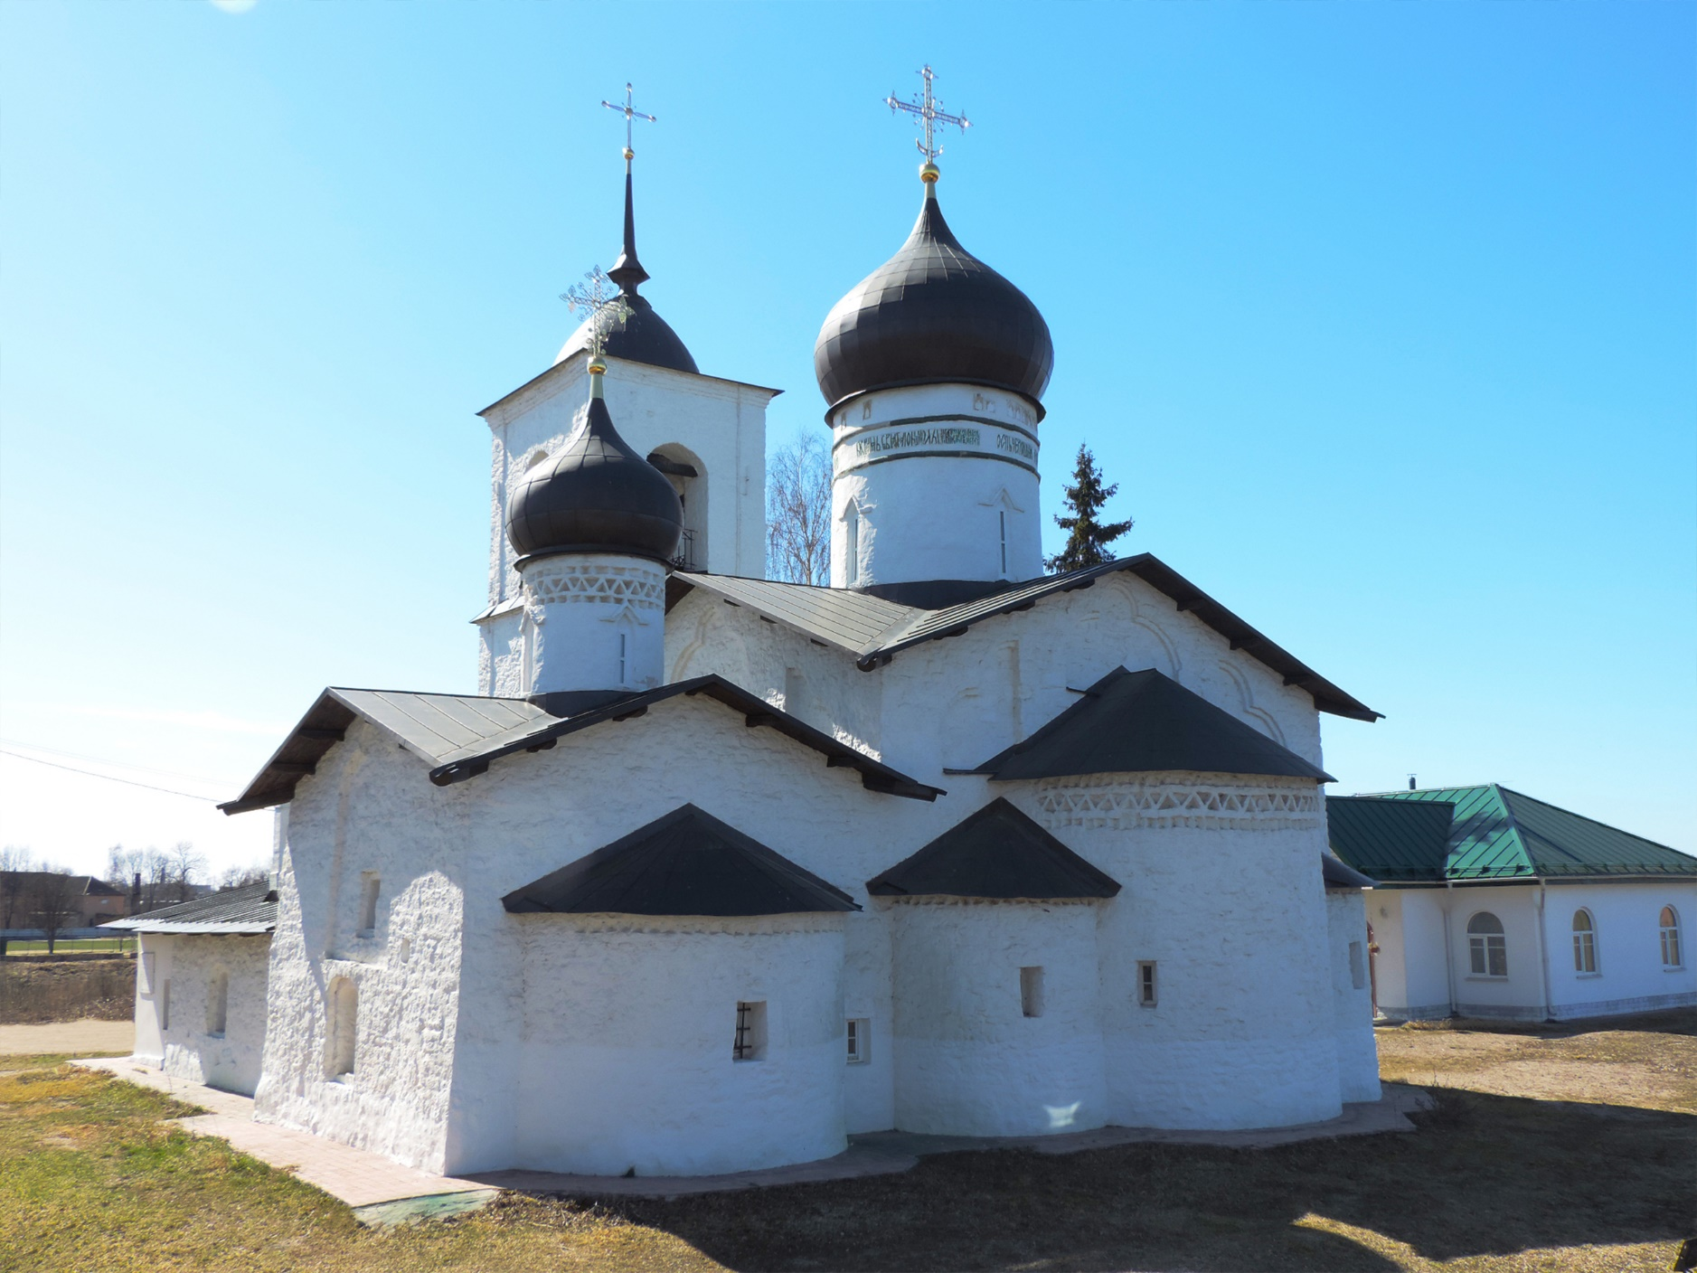
Церковь Николая Чудотворца (1542) в крепости
на островке, омывается рекой Великой.

Slide 9
Город Остров всегда стоял на страже Отечества, его жители в любое время проявляли мужество и героизм. Поэтому я хочу рассказать вам о местах, связанных с патриотическими событиями.

Slide 10
Клава Назарова – руководитель подпольной комсомольской
организации в Острове в годы Великой Отечественной войны.
Ей посмертно присвоено звание Героя Советского Союза.

Slide 11
Памятный мемориал с барельефом Т. Г. Рымара
в честь 50-летия освобождения г. Острова.
Т.Г. Рымар участвовал в освобождении города от немецко-фашистских захватчиков.

Slide 12
Обелиск «Пик Победы» - памятник на территории парка Победы. Открыт в 1969 г. в честь освобождения города
от фашистской оккупации в 1944 г.

Slide 13
Памятники героям-десантникам 6-ой роты.
Бюсты героев-десантников 6-й роты установили в феврале 2020 года
в городе Острове, в сквере, рядом с центральной площадью имени Героя Советского Союза К. И. Назаровой.

Slide 14
Люблю тебя, мой отчий край родной, Берёзок перелески негустые, Речушку, что бежит там под горой, И журавлей, летящих вновь в Россию! Люблю я всё: и реки, и поля, И травы эти, и леса густые! Ведь это ты, моя Земля! Кусочек дорогой моей России! Л. Ежель

